Slide 1
VeloCity – система за отдаване на велосипеди под наем
Андрея Дяксова, ФН: 62455
Айше Джинджи, ФН:62470

Slide 2
Съдържание
Microservice архитектура на VeloCity
Архитектурни драйвери
Декомпозиция на модулите
Структура на процесите
Структура на внедряването

Slide 3

Microservice архитектура на VeloCity
по-малки, лесноуправляеми компоненти;
независимoст на модулите;
по-лесно скалиране;
better fault isolation;

Slide 4
Архитектурни драйвери
Системата трябва да поддържа следните групи потребители: Наемател на велосипед (обикновен потребител), Член на група по техническа поддръжка на велосипедите, Системен администратор (техническа софтуерна поддръжка), Наблюдател/отговорник по използването на велосипедите
Велосипедите се намират на стоянки, разположени на предварително определени позиции в рамките на града. Батериите на велосипедите се зареждат по време на престоя им на стоянката. Всеки велосипед е снабден с GPS устройство, както и със смарт-сензори за самодиагностика.

Slide 5
Архитектурни драйвери
Наемателите на велосипед се регистрират през мобилното приложение, като в профила им се включват следните лични данни: имена, ЕГН, както и данни за връзка. Личните данни на потребителите трябва да са абсолютно защитени от външна намеса. Достъпни са единствено до наблюдателя на правомерното използване на велосипедите.
Потребителите може да заплащат услугата чрез кредитна карта, СМС или чрез предварително закупени талони, които съдържат уникален код. Кодът може да се въвежда ръчно или автоматично (QR-code).

Slide 6
Архитектурни драйвери
При засичане на пътен или друг инцидент с велосипеда, се изпраща автоматично сигнал до спешна помощ (112), в рамките на 1 сек след засичане на инцидента. В рамките на 5 сек се известява и наблюдателя на системата.
Системата трябва да може да се интегрира с всички познати онлайн услуги за географски карти (Google maps, BG maps, Open Street maps и т.н.), като има възможност за бъдещо добавяне на нови карти.
Системата трябва да е устойчива към пикови натоварвания в най-натоварените в денонощието, часове за придвижване.

Slide 7
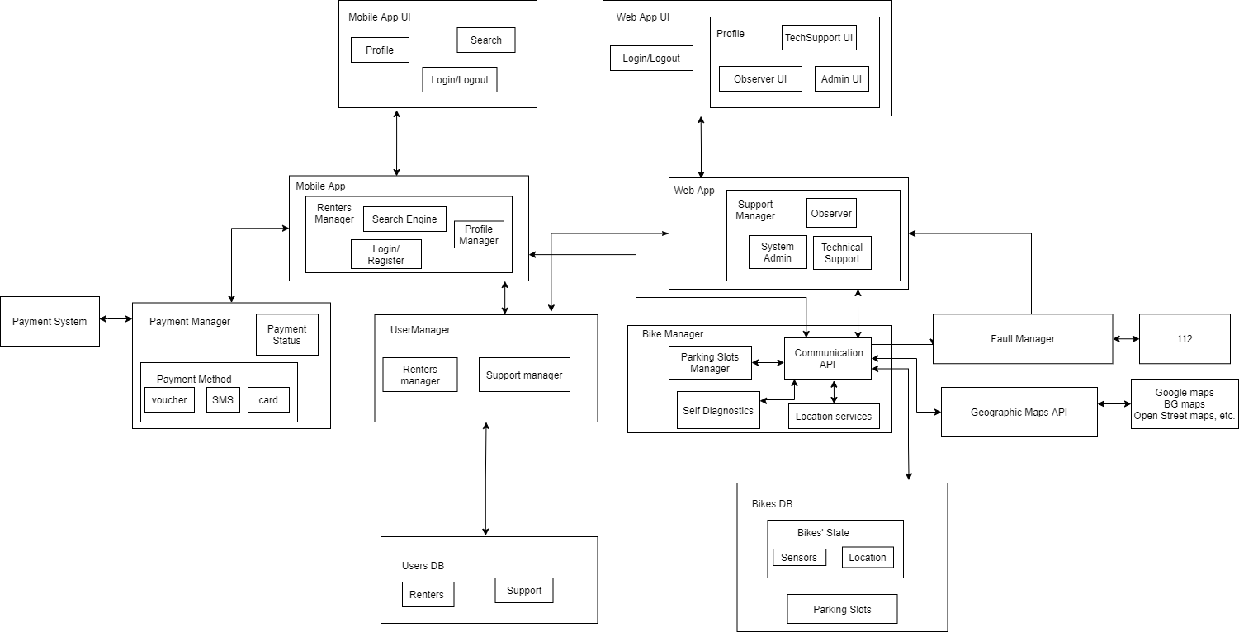
Декомпозиция на модулите

Slide 8
Допълнителни структури
Структура на процесите
Структура на внедряването

Slide 9
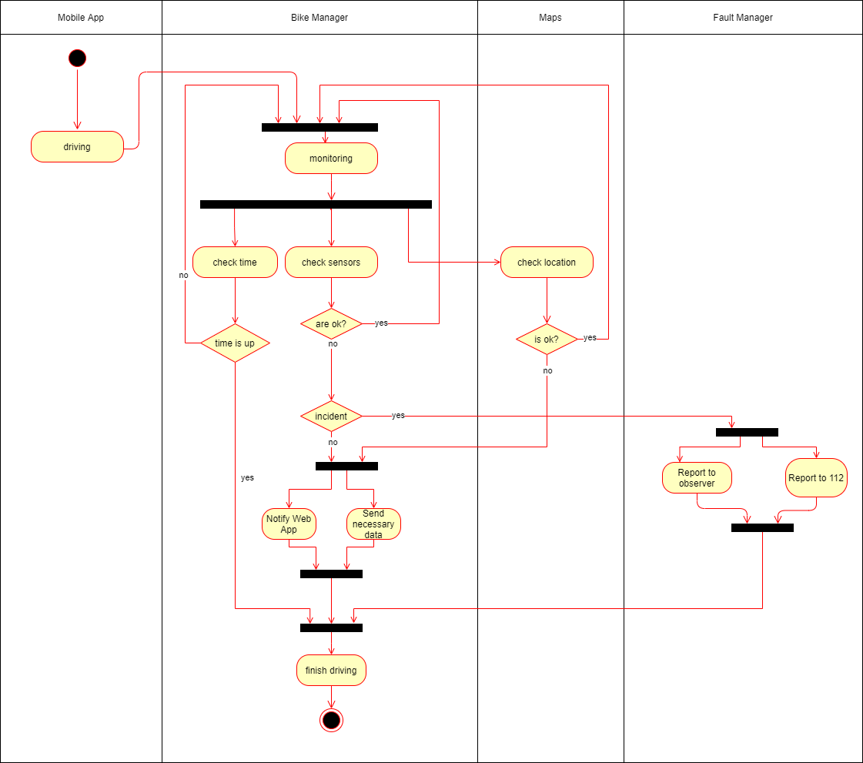

Slide 10
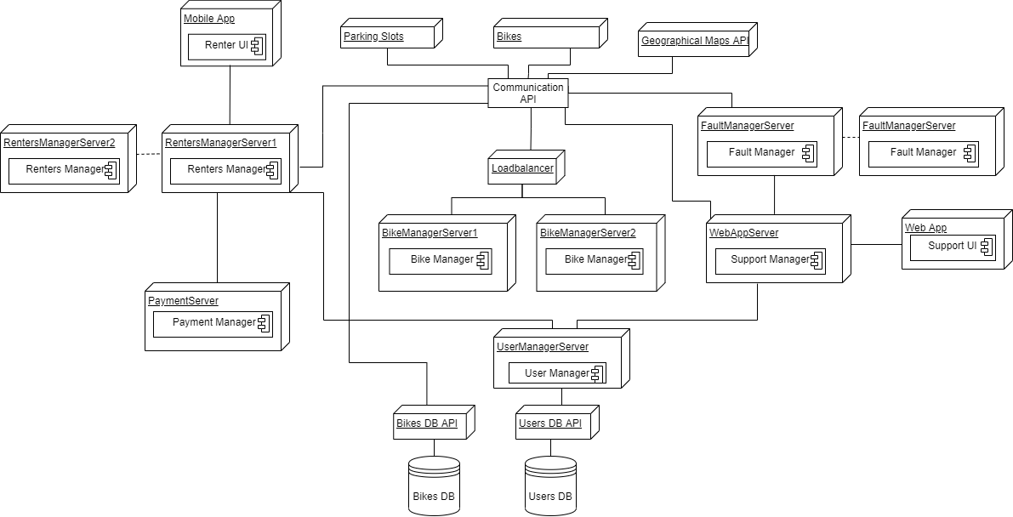

Slide 11
Благодарим ви за вниманието!

